Slide 1
El curioso árbol
de los mil colores
Transición Automática

Slide 2
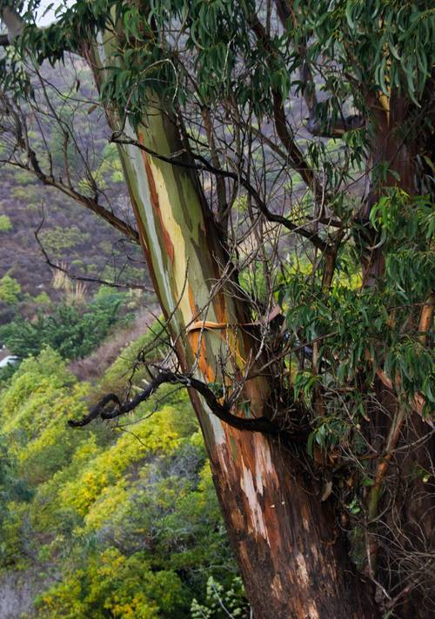
A simple vista puede parecer que este árbol
ha sido el blanco de algunos artistas plásticos.
Nada más lejos de la realidad, porque la variada
coloración que luce su tronco es totalmente natural.

Slide 3
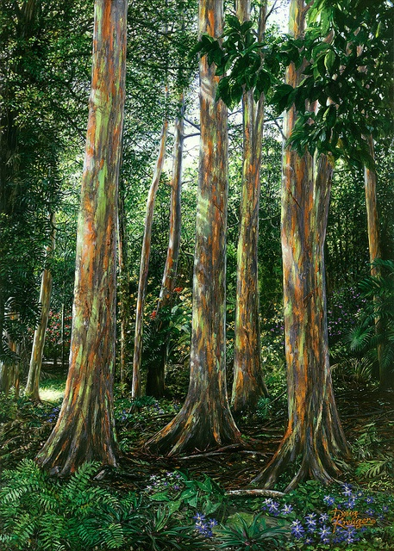
Pertenece a la especie:
“Eucalyptus Deglupta” y es nativo de las Islas Filipinas, Indonesia y Nueva Guinea.
En la actualidad es posible encontrarlo en muchas regiones
de clima tropical, como Puerto Rico, debido a que crece muy rápido en terrenos soleados, húmedos y con buen drenaje.

Slide 4
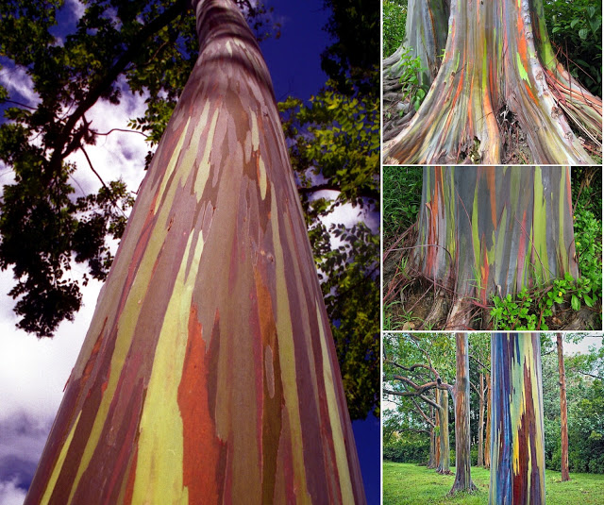

Slide 5
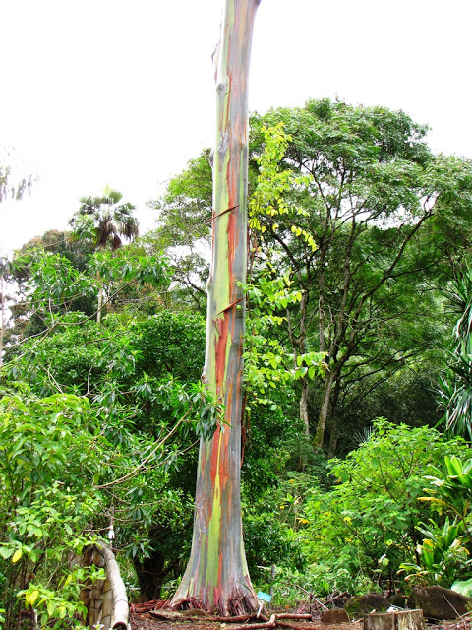
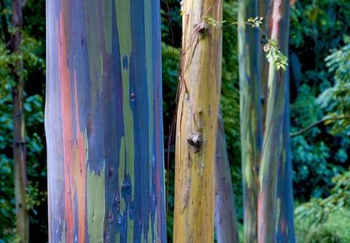
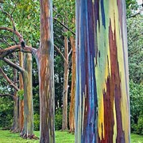
La vistosa coloración de su tronco le ha llevado a ganarse
el nombre de "Eucalipto Arcoiris".

Slide 6
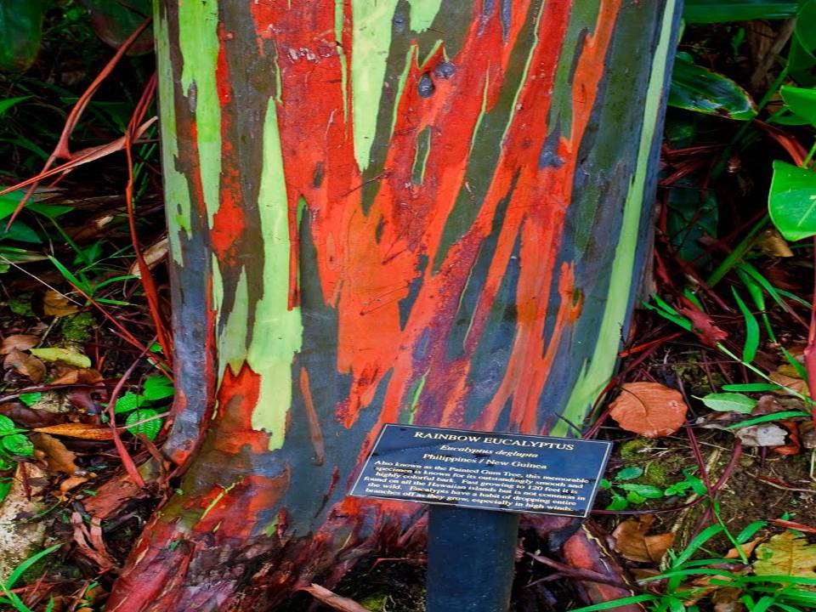

Slide 7
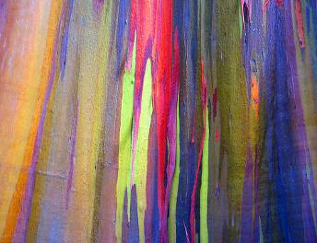
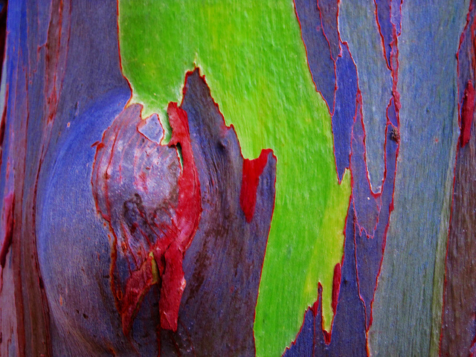
El llamativo aspecto de estas
plantas se debe a la forma
en la que mudan su corteza.

Slide 8
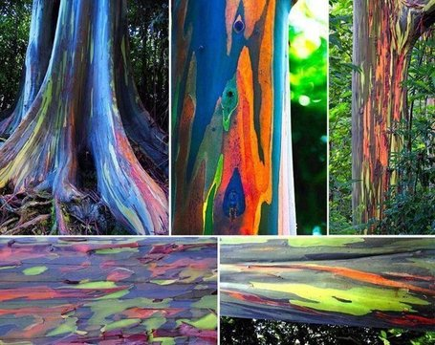
El cambio se produce en forma escalonada a lo largo de
todo el año, por lo que con el tiempo el color
verde del interior del tronco se va oscureciendo para dar
paso a tonos azules, púrpuras, granates, naranjas,
rosas u ocres.

Slide 9
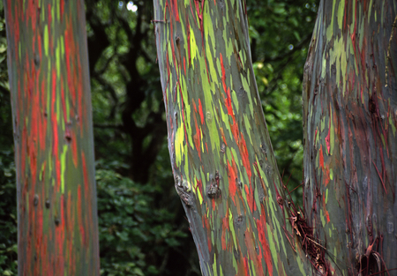
El nombre de esta especie de eucaliptus,
“deglupta”, deriva de una palabra latina que describe
el proceso de mudar la piel, en referencia
al desprendimiento de la corteza.

Slide 10
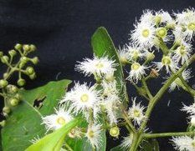
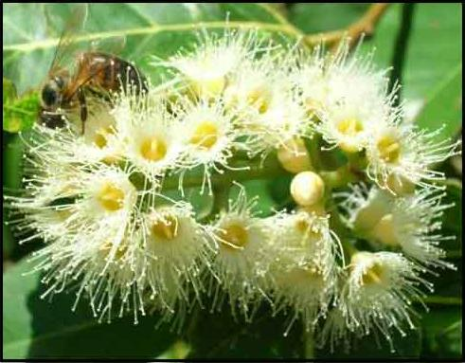
Sus flores

Slide 11
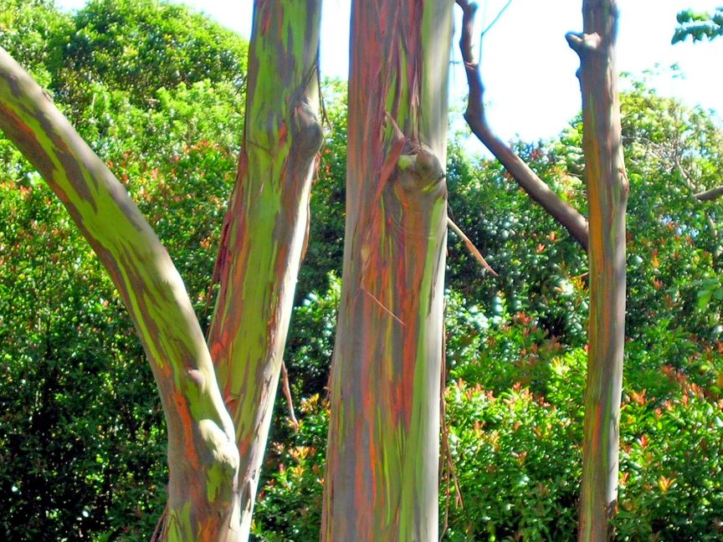

Slide 13
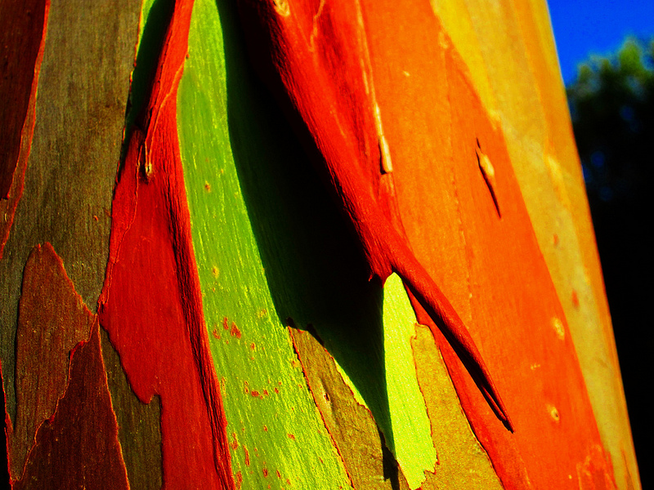

Slide 14
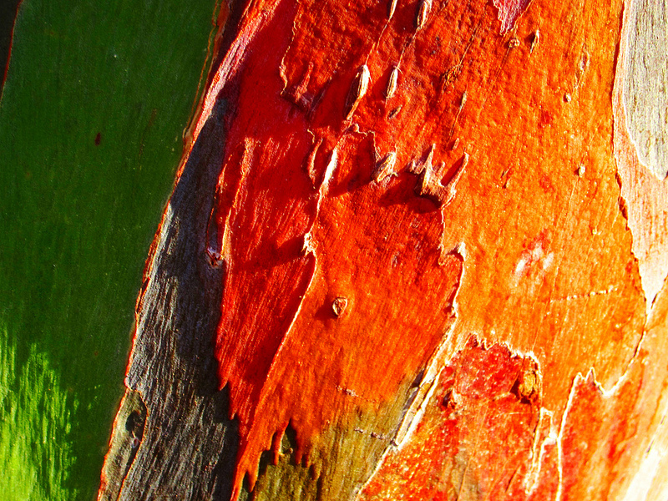

Slide 15
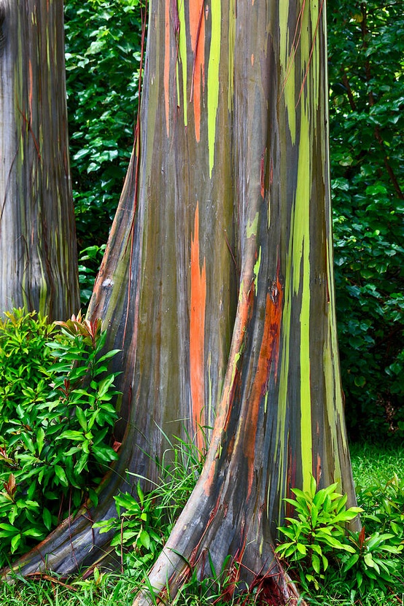

Slide 16
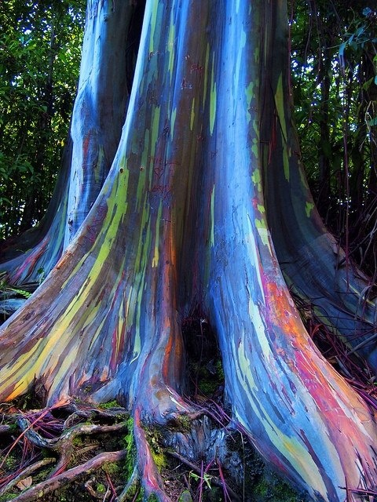

Slide 17
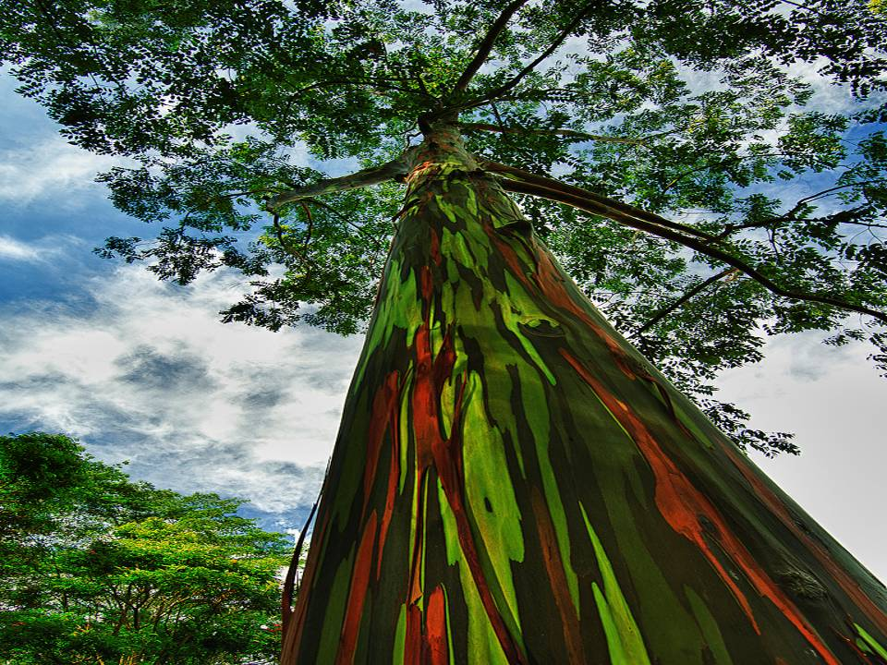

Slide 18
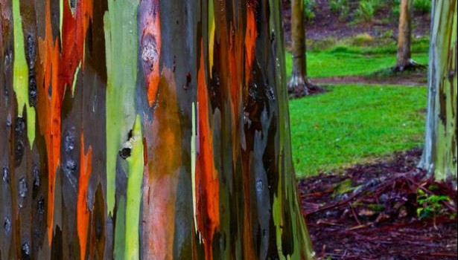

La Naturaleza
no sólo es sabia...
También es artista.
Música: Vals de Coppelia- Leo Delibes

Slide 19



Accede a la sección que desees desde aquí:
Propia Creación
De la Red
Dedicatorias | Fechas Especiales | Graciosos
Historia y Arte | Lugares | Musicales
Naturaleza y Ciencias | Política | Reflexión
Religiosos | Románticos | Salud
Dedicatorias | Fechas Especiales | Graciosos
Historia y Arte | Lugares | Musicales
Naturaleza y Ciencias | Política | Reflexión
Religiosos | Románticos | Salud
Si deseas recibir pps periódicamente en tu correo electrónico subscríbete aquí:

